Slide 1
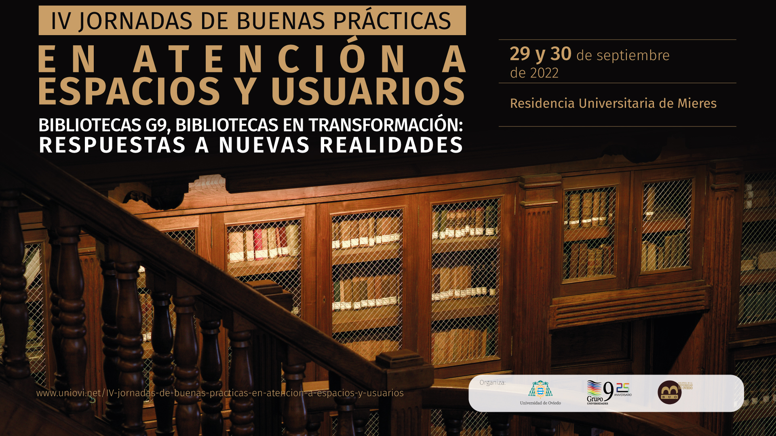

Slide 2
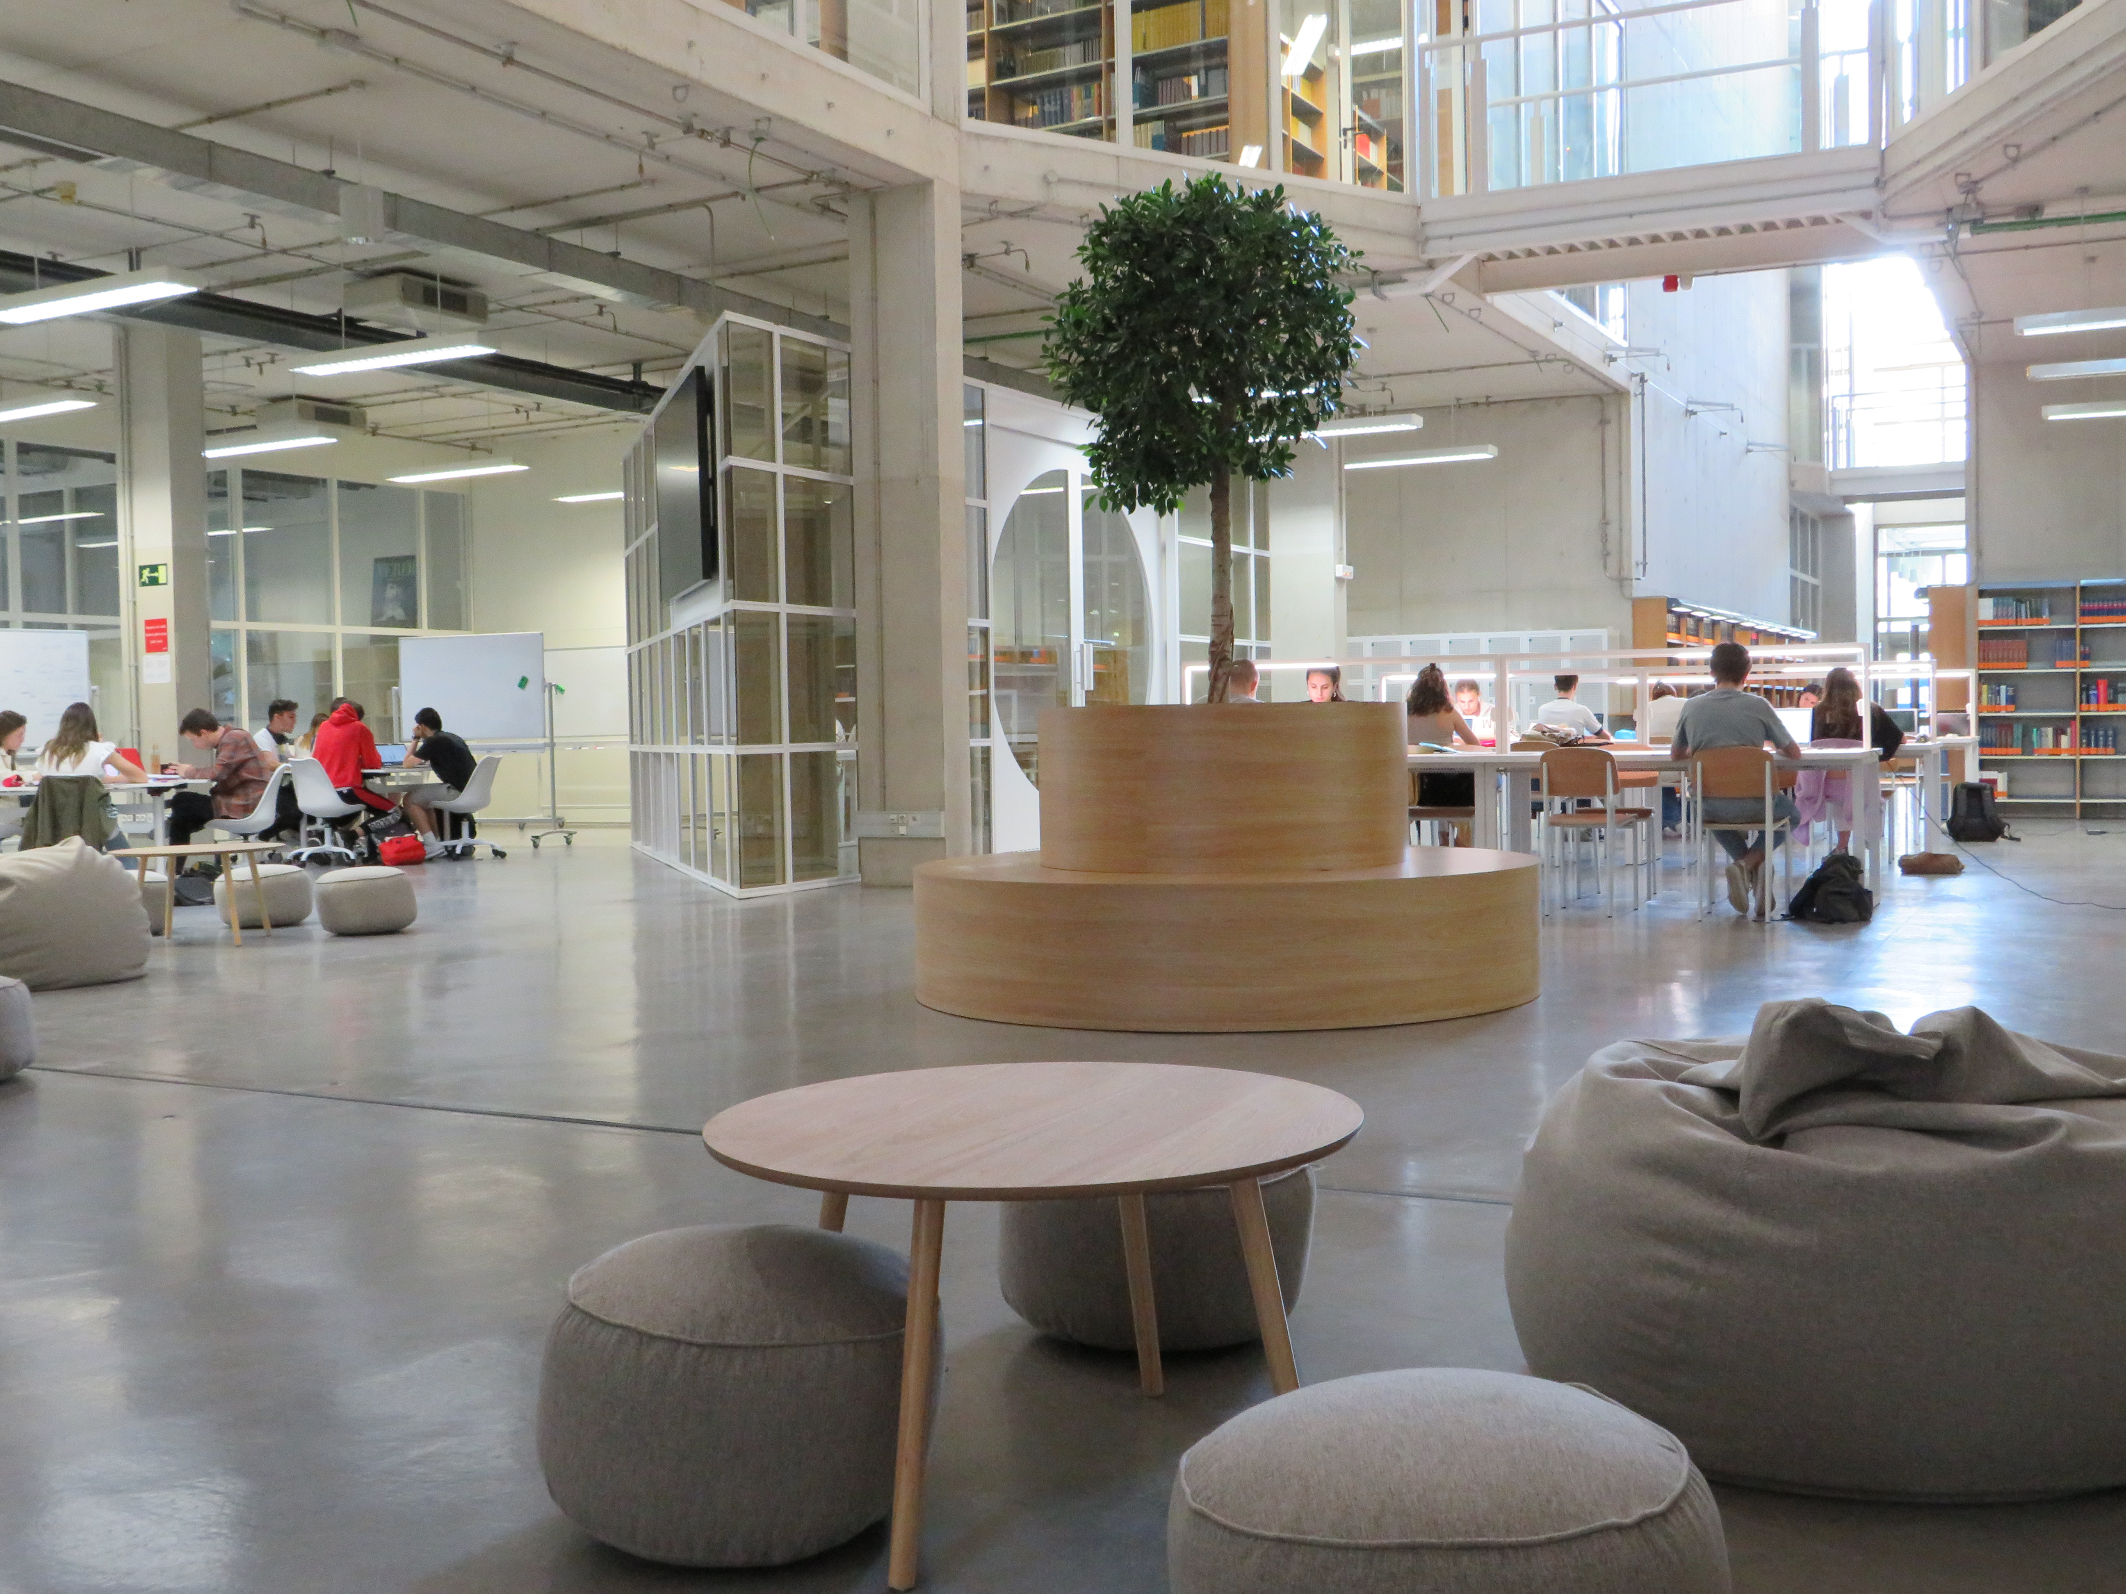
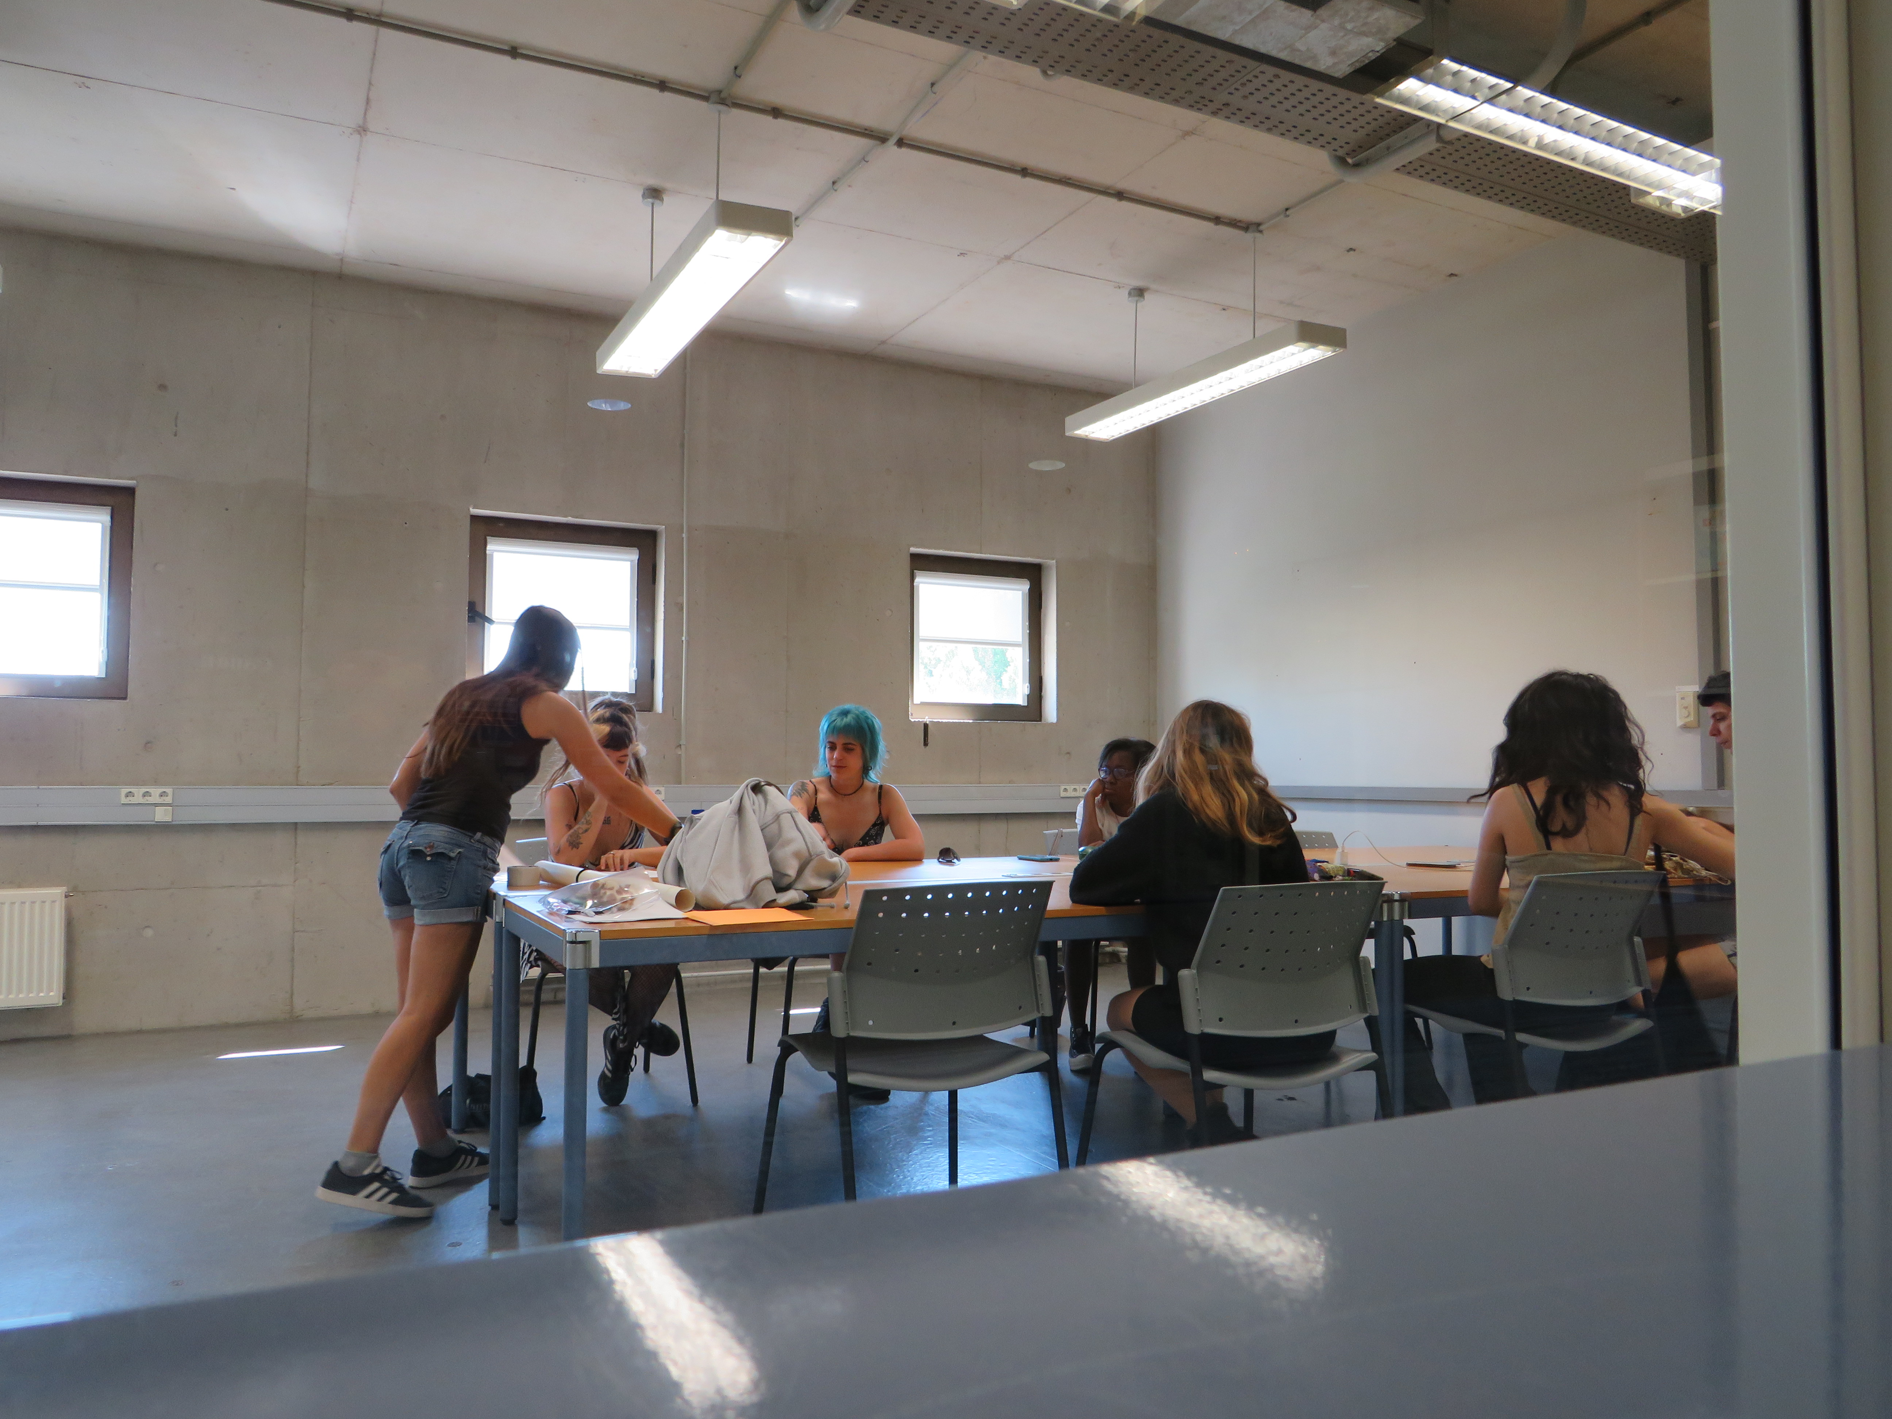
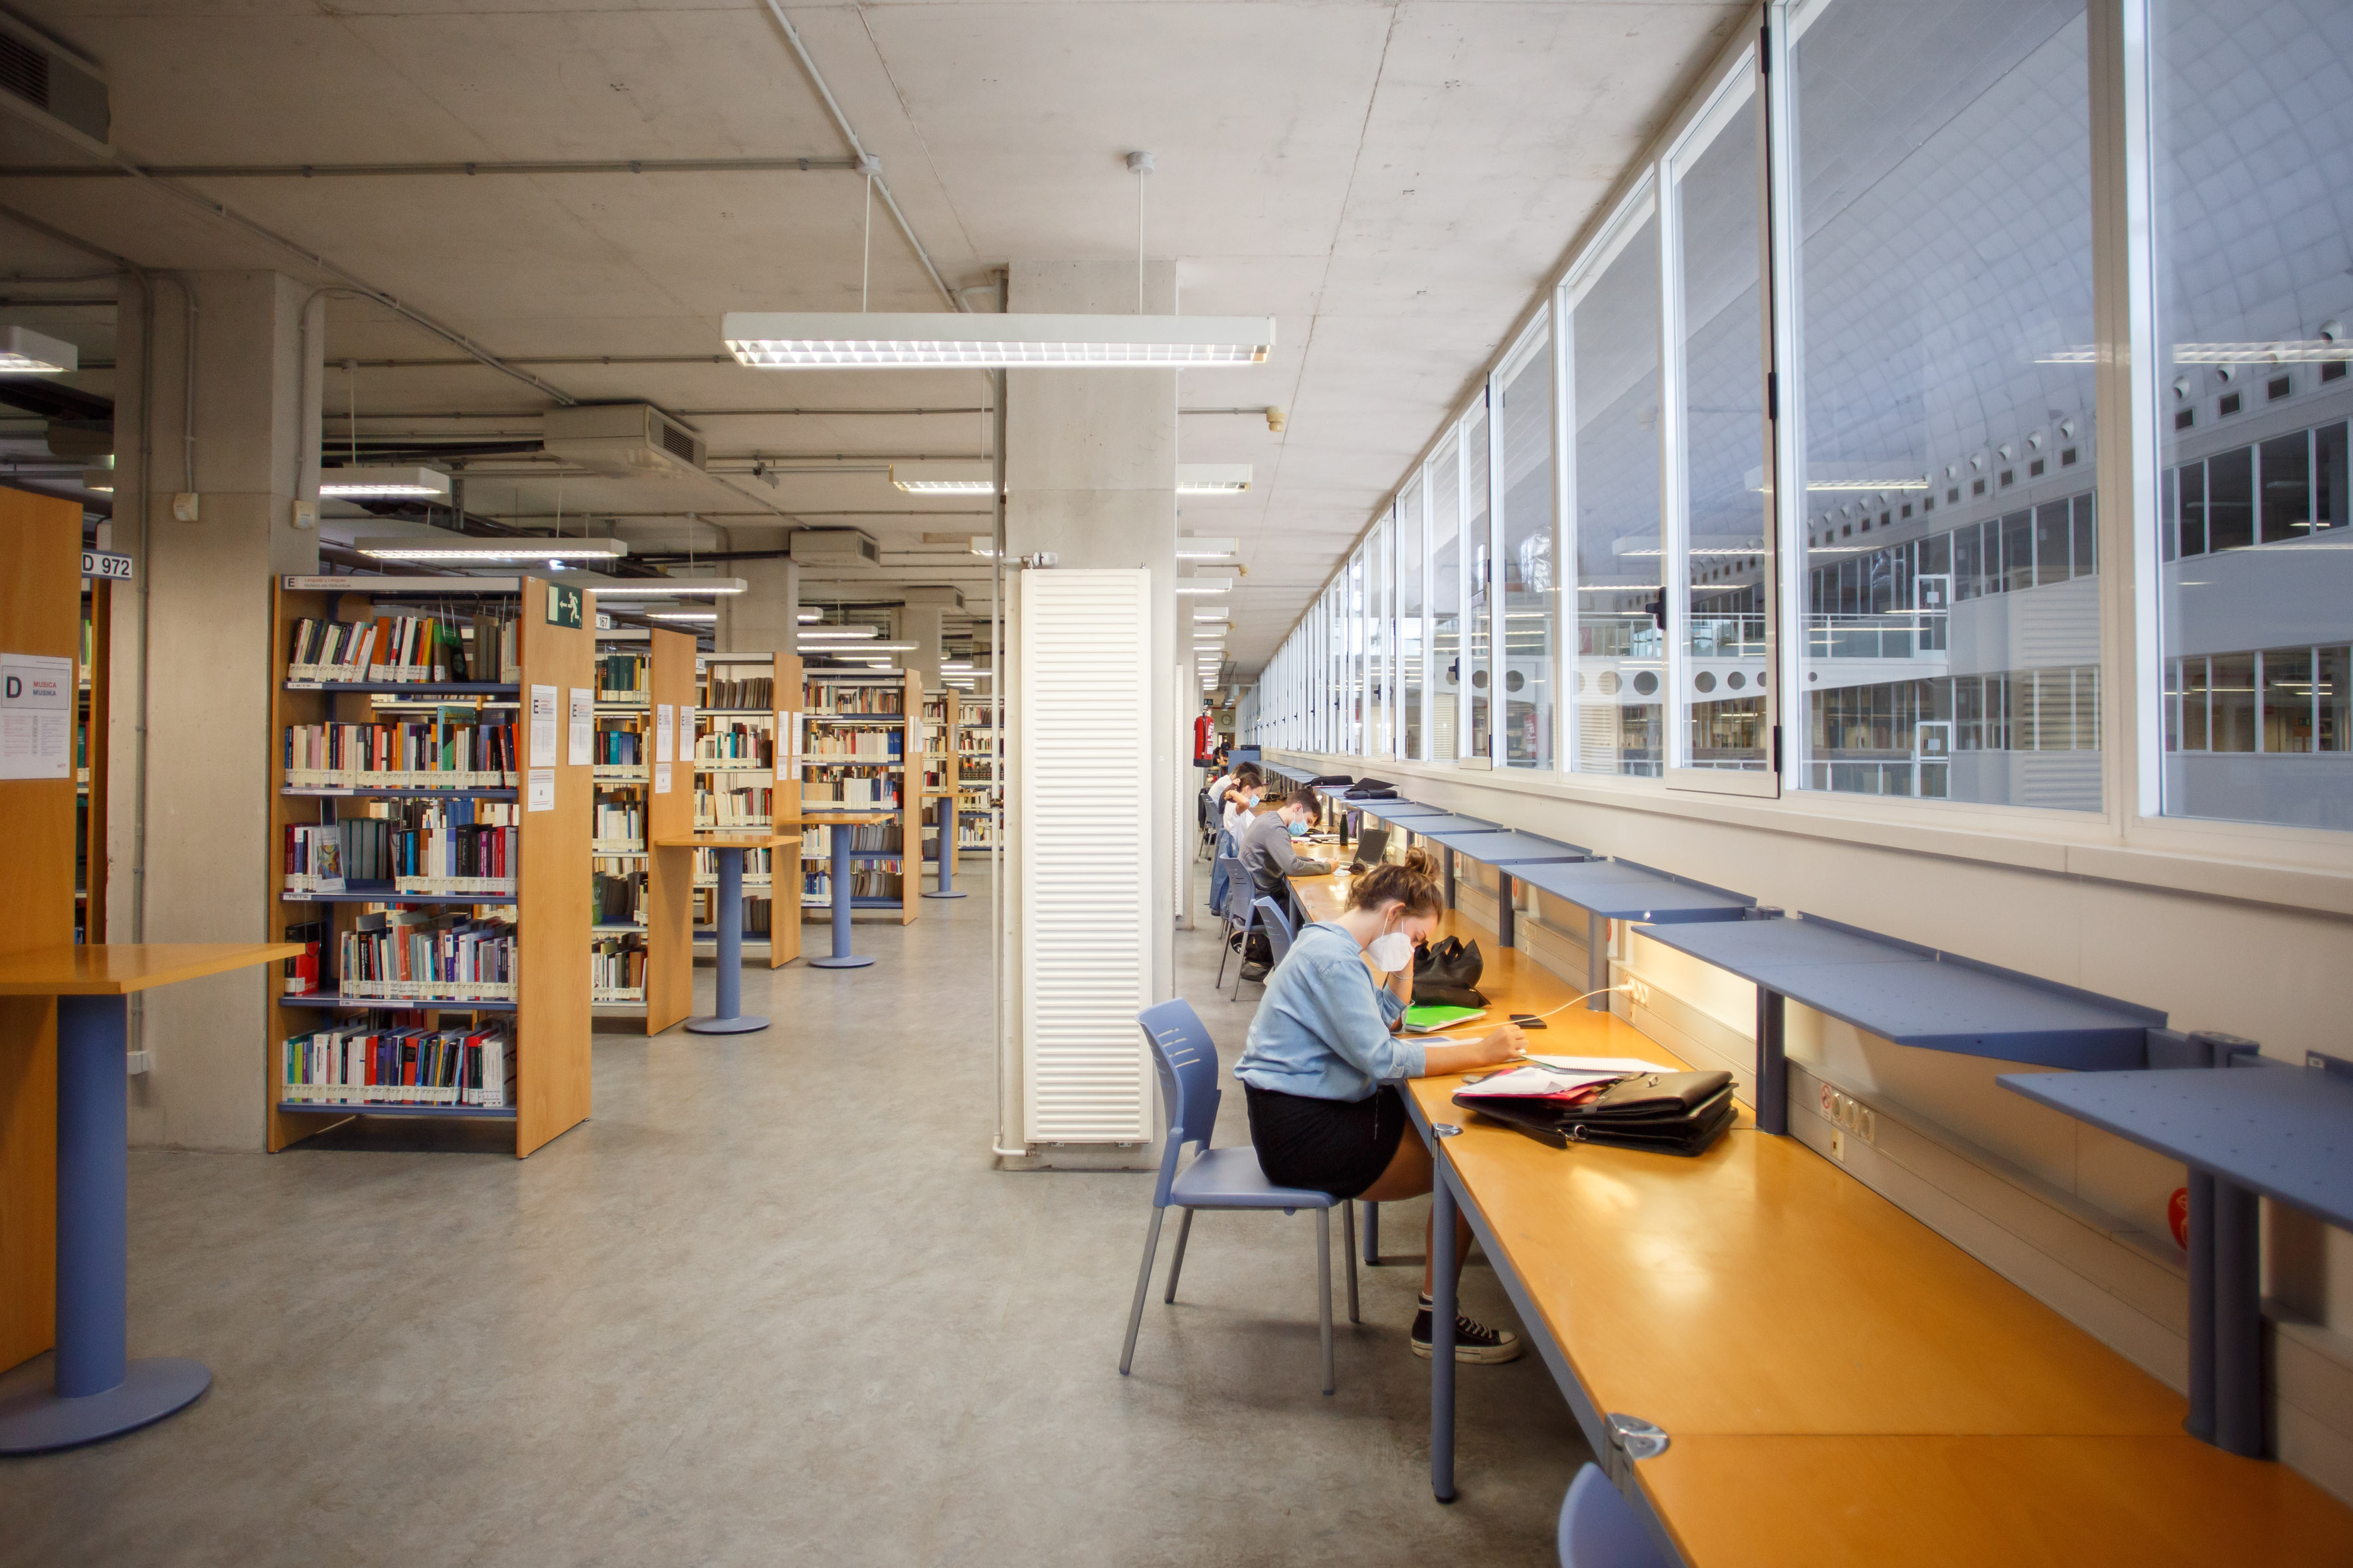
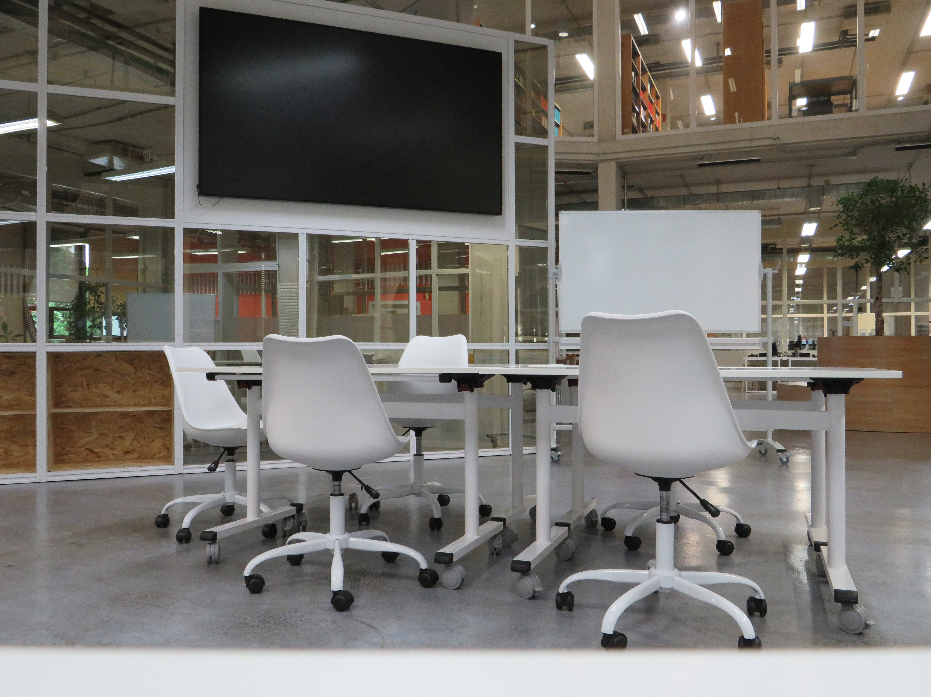
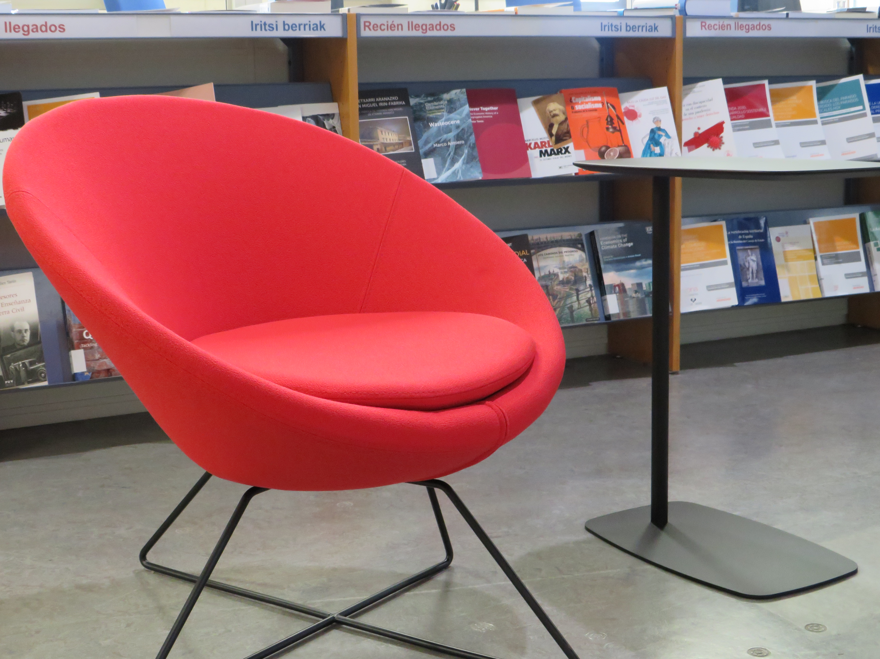
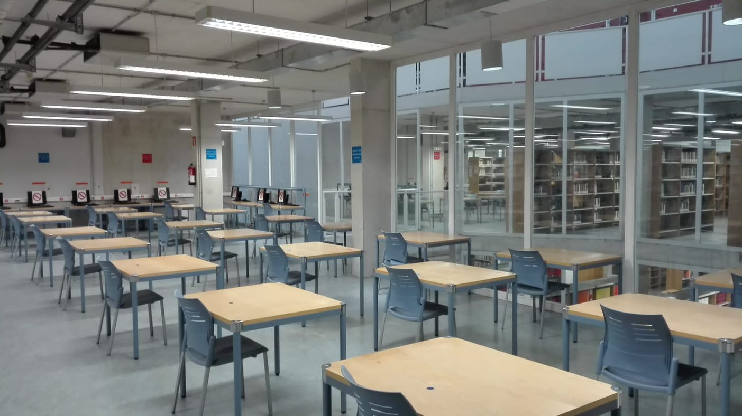
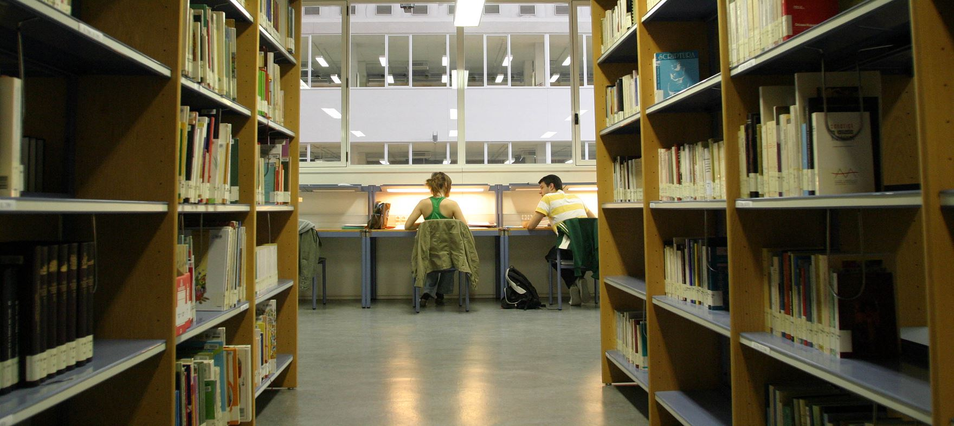
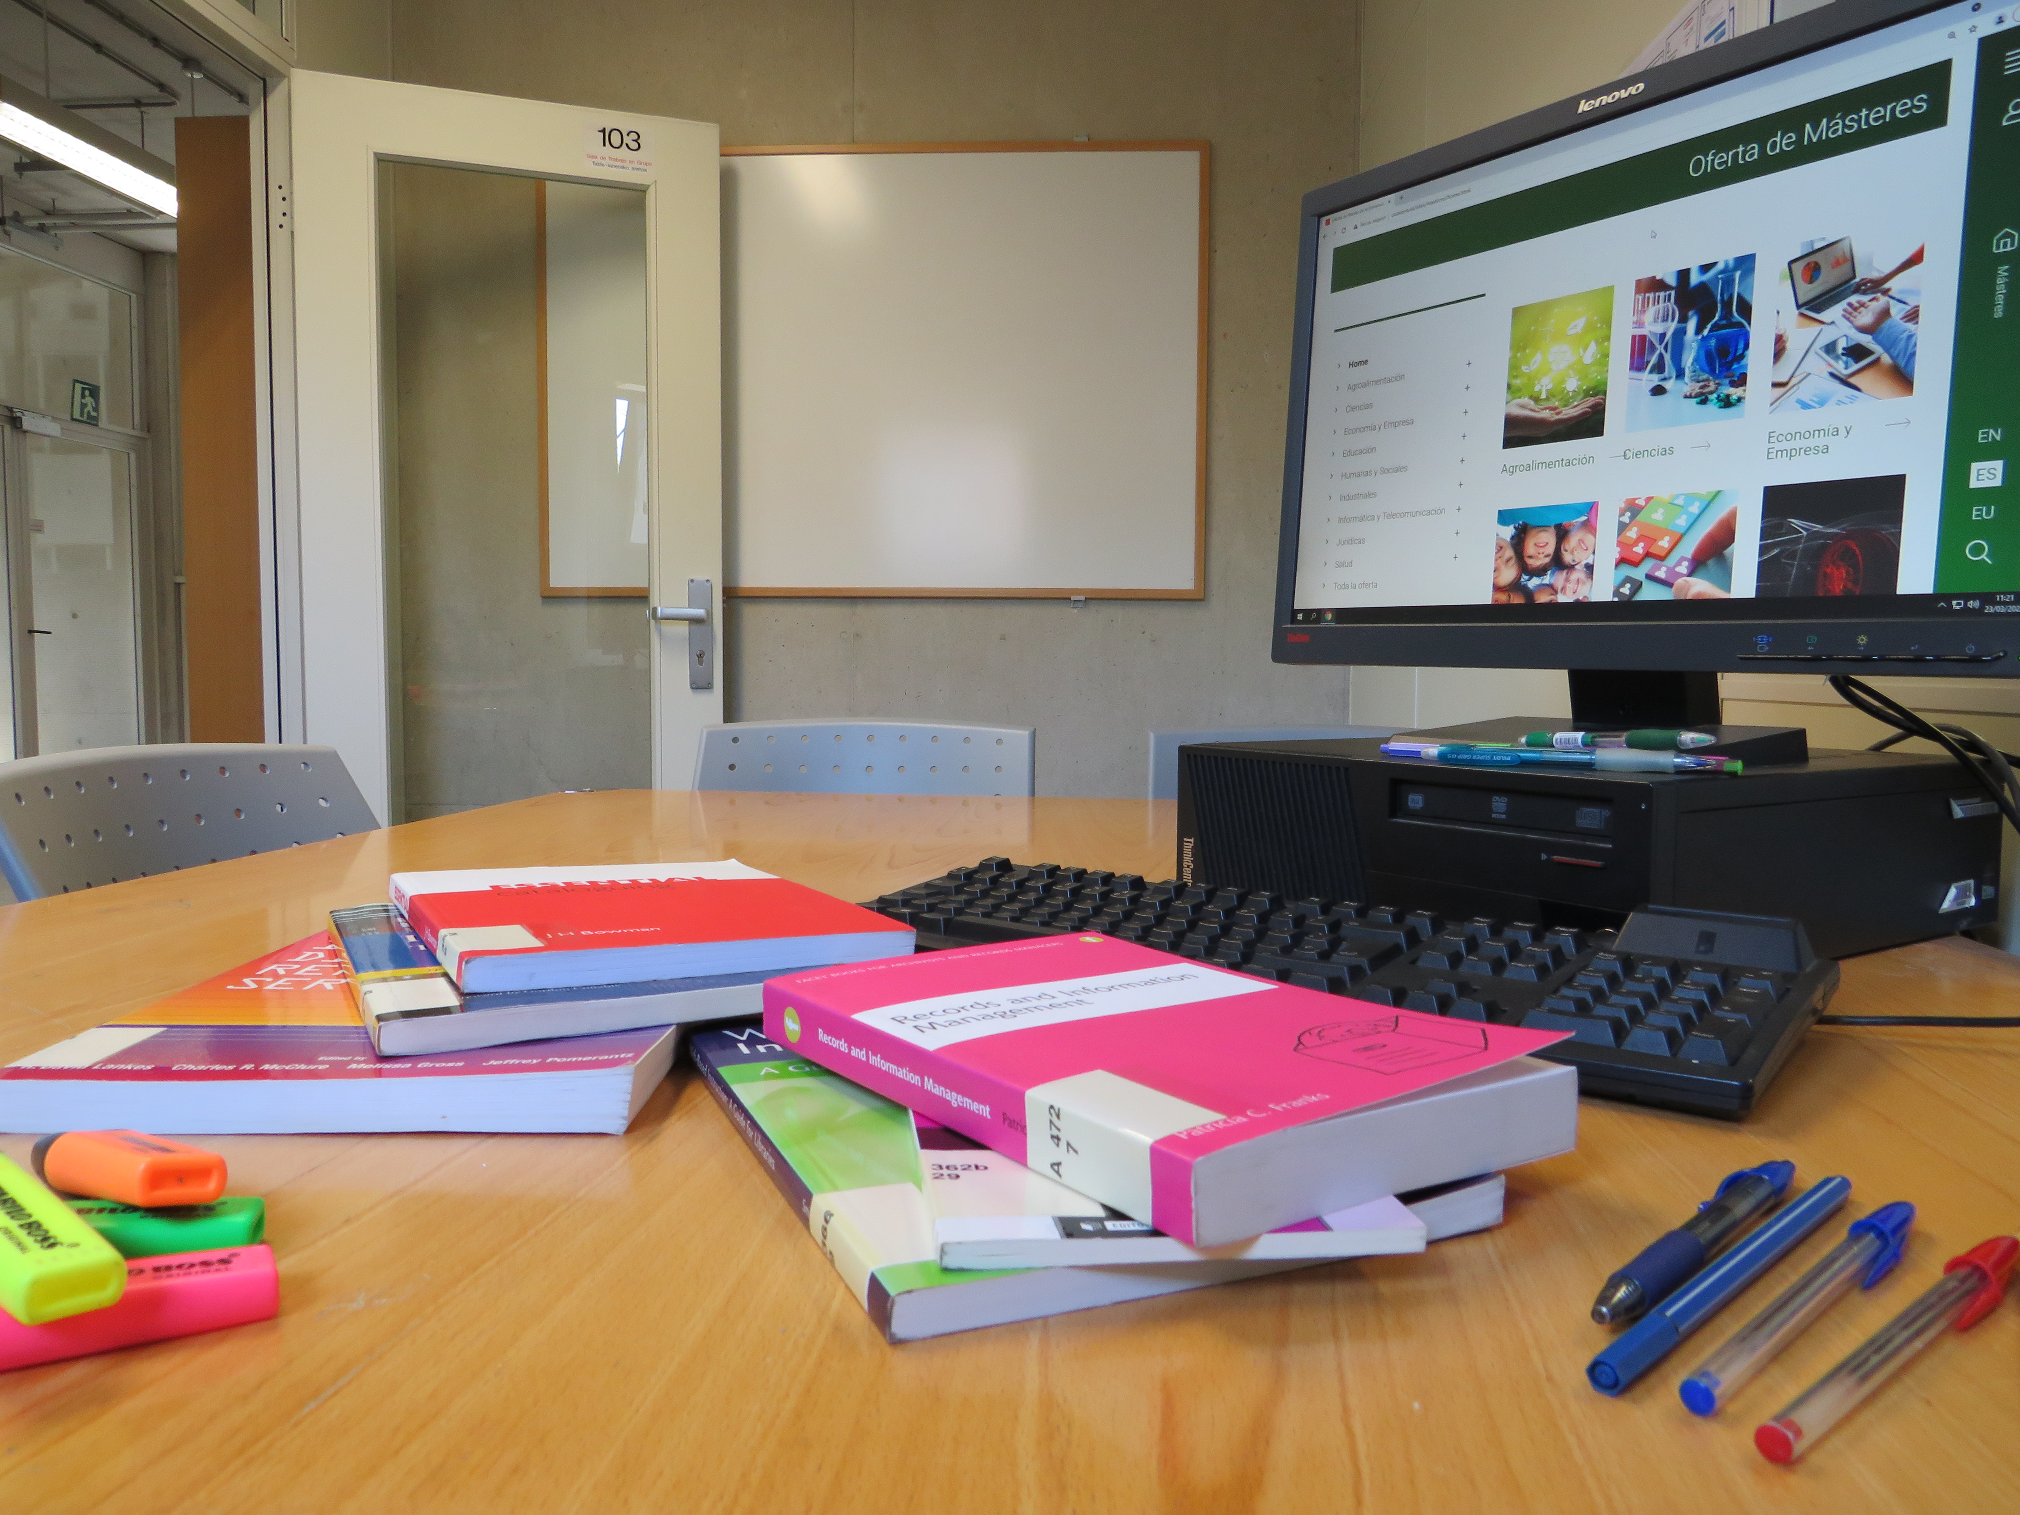
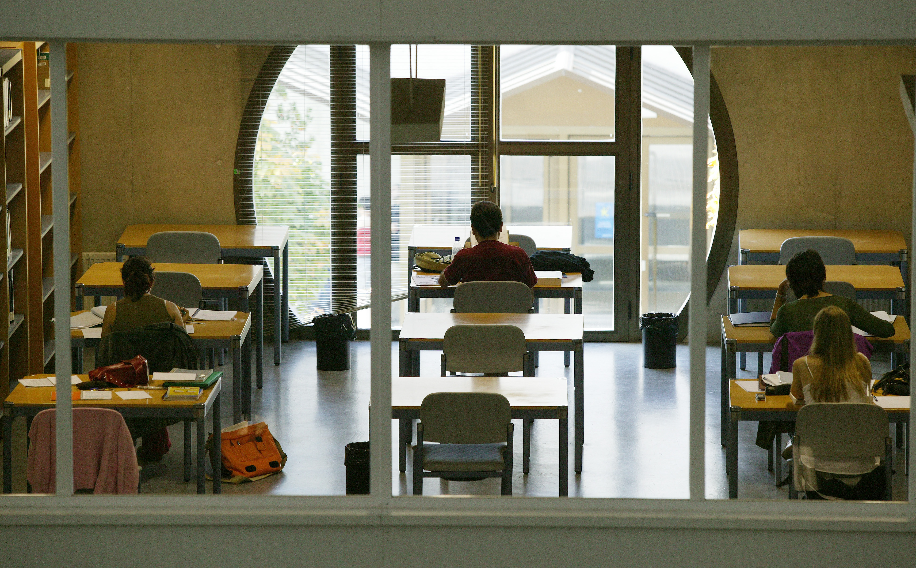
Asegurando espacios de aprendizaje en la BUPNA
IV Jornadas de buenas prácticas en atención a espacios y usuarios
Mieres, septiembre de 2022

Slide 3

La Sección de Colecciones de Investigación
205 puestos de estudio individual
96 gabinetes de investigación
24 salas de trabajo en grupo: 109 puestos
50 puestos en salas de uso colectivo

Slide 4
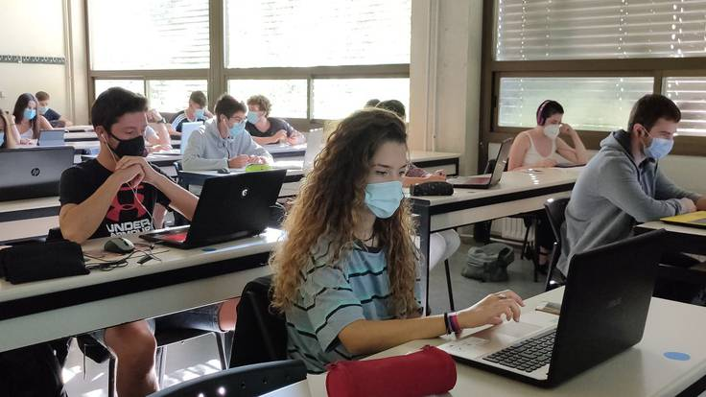
Situación durante la pandemia
Docencia presencial: aulas espejo
Distancia de 1,5 m.: reducción de puestos de estudio en la biblioteca
Creación de nuevos espacios de aprendizaje en la Sección de Colecciones de Investigación

Slide 5



Iniciativas para afrontar el reto
Convertir espacios para libros en espacios para personas
Transformar espacios de trabajo interno en espacios públicos
Atender a los cambios en el uso de los espacios
Fomentar el autoservicio y la reserva de puestos

Slide 6
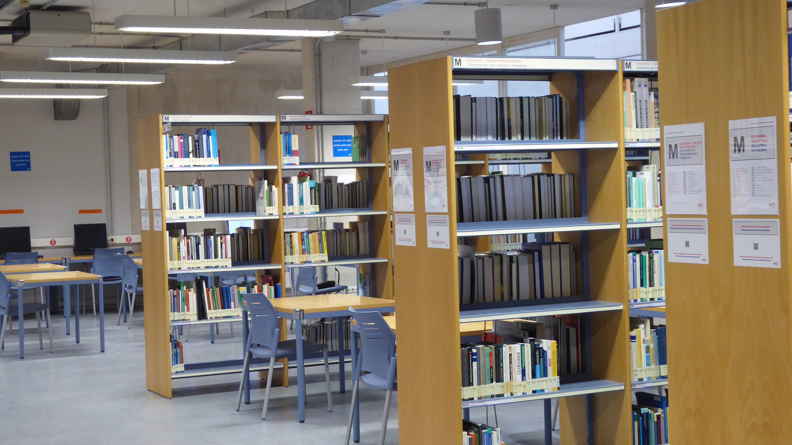
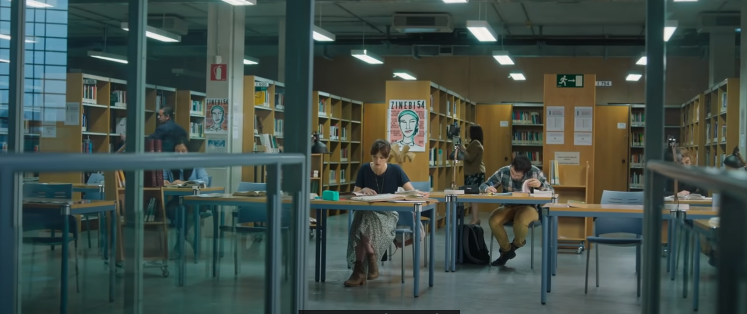
De espacios para libros a espacios para personas
Expurgo de colecciones
y creación de un espacio de película
Fotograma de El comensal de Ángeles González-Sinde (rodada en junio de 2021)

Slide 7
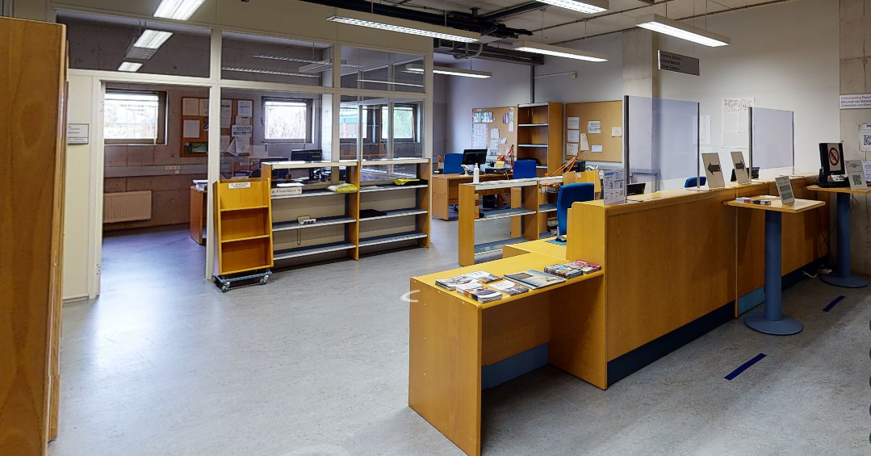
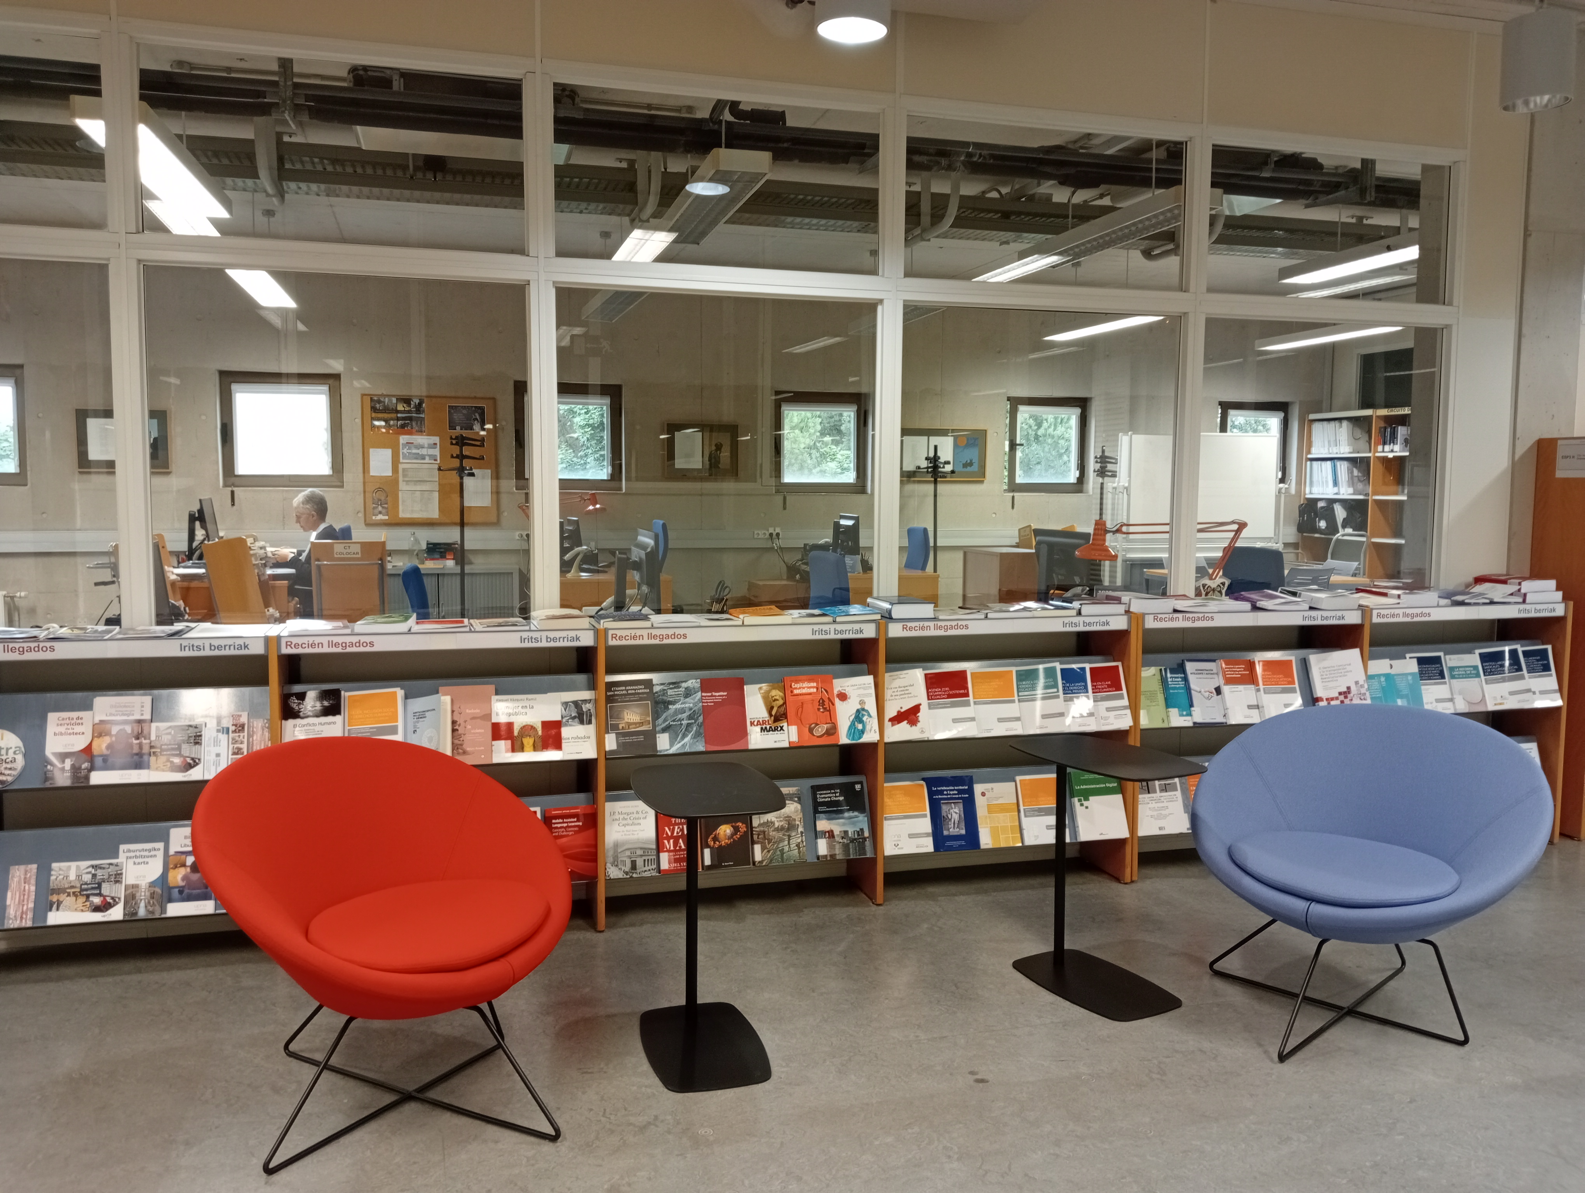
De espacios de trabajo interno a espacios públicos
La Oficina de Ciencias Sociales se convierte en salas de trabajo colaborativo
La unión de dos oficinas permitió crear un espacio de lectura para consultar los libros recién llegados

Slide 8
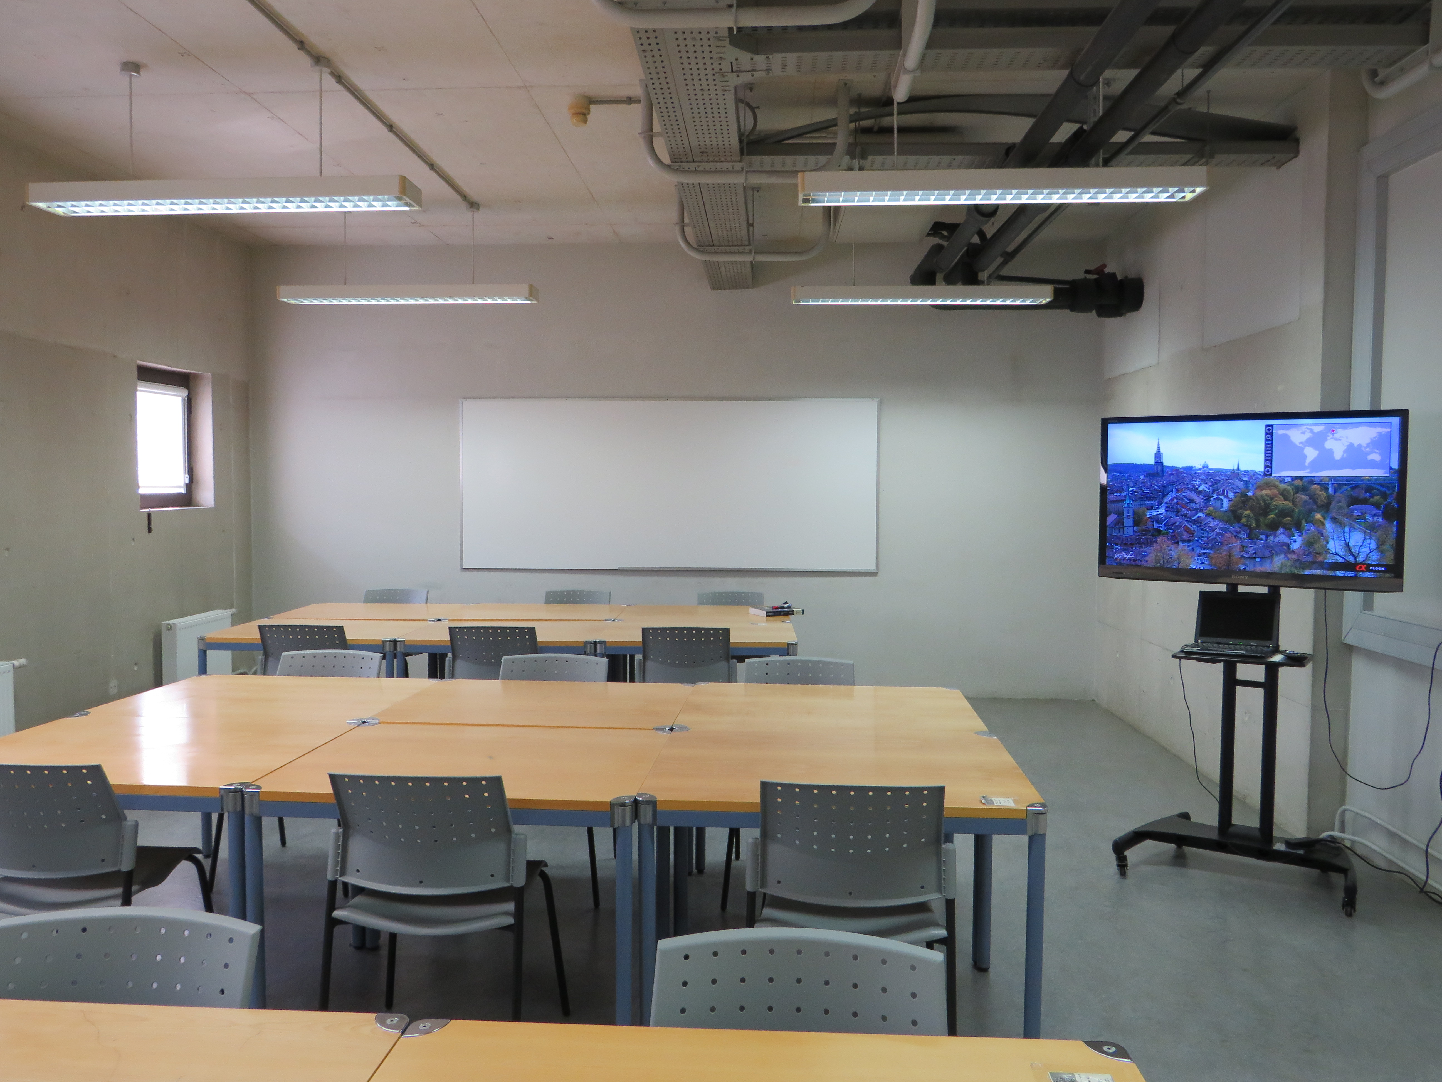
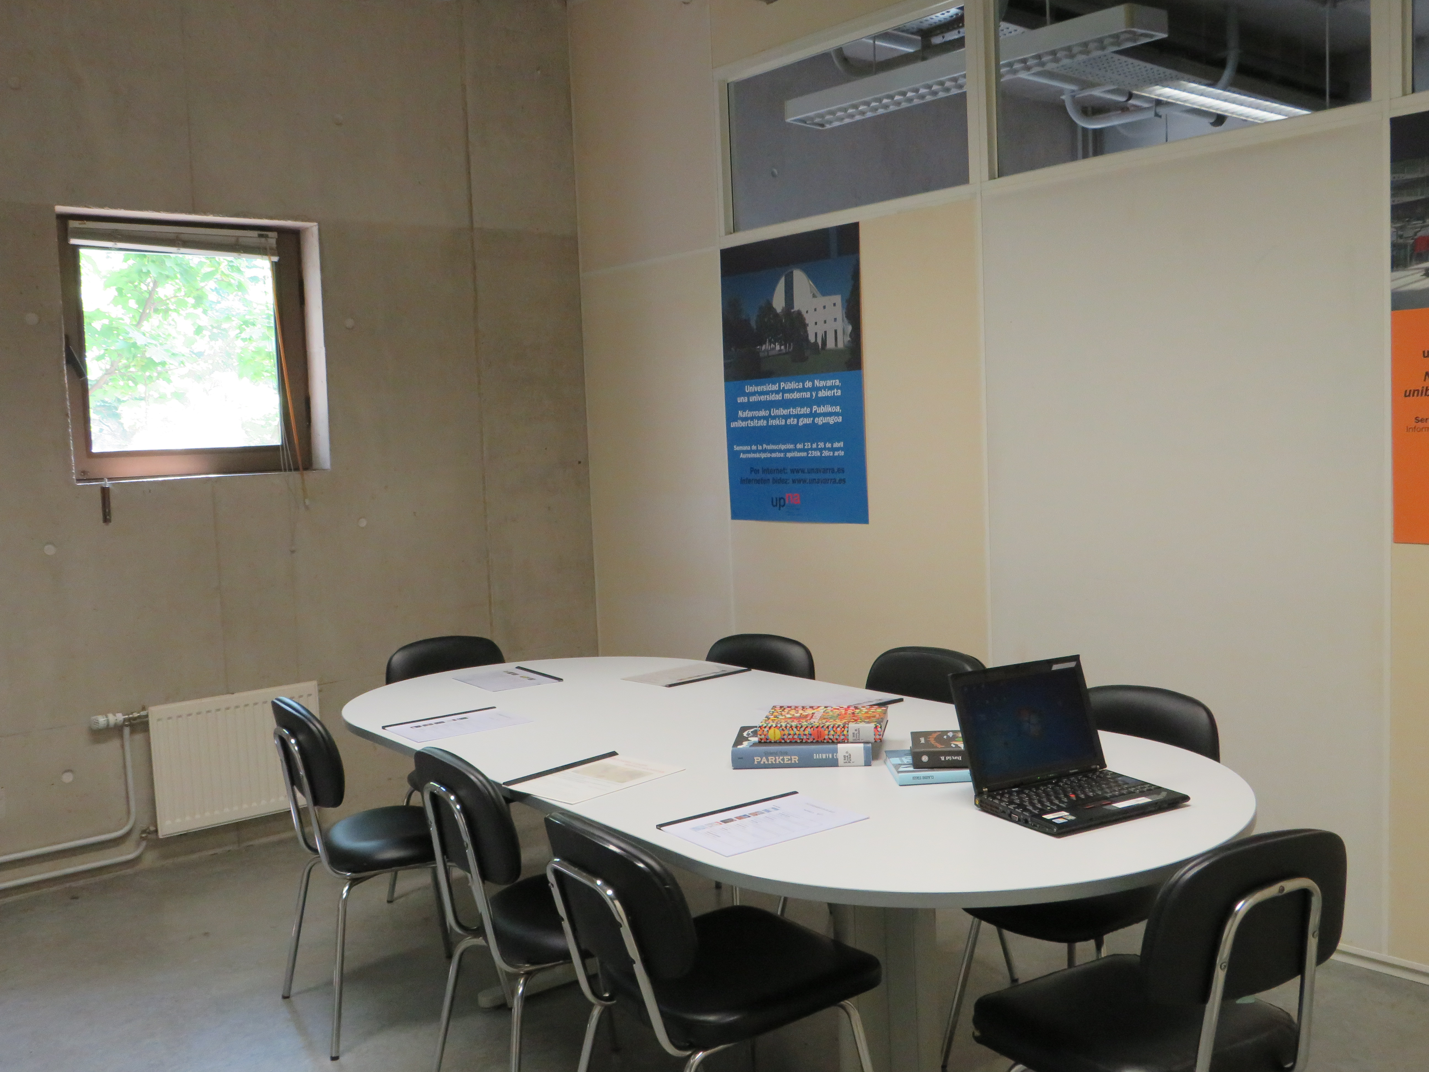
Atender a los cambios en el uso de los espacios
Salas multiusos
Sala para videoconferencias

Slide 9
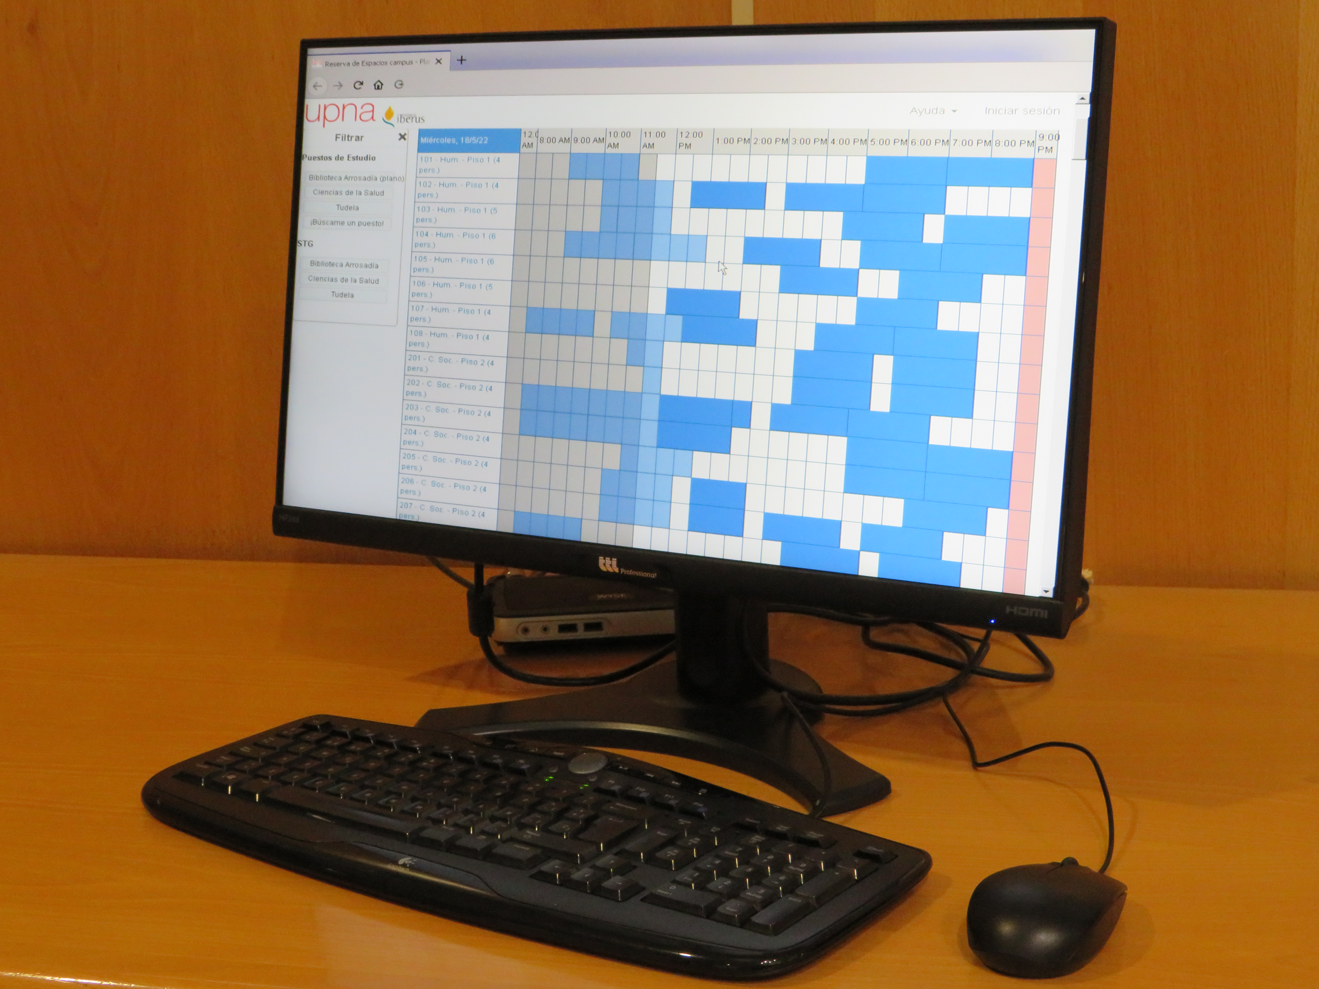
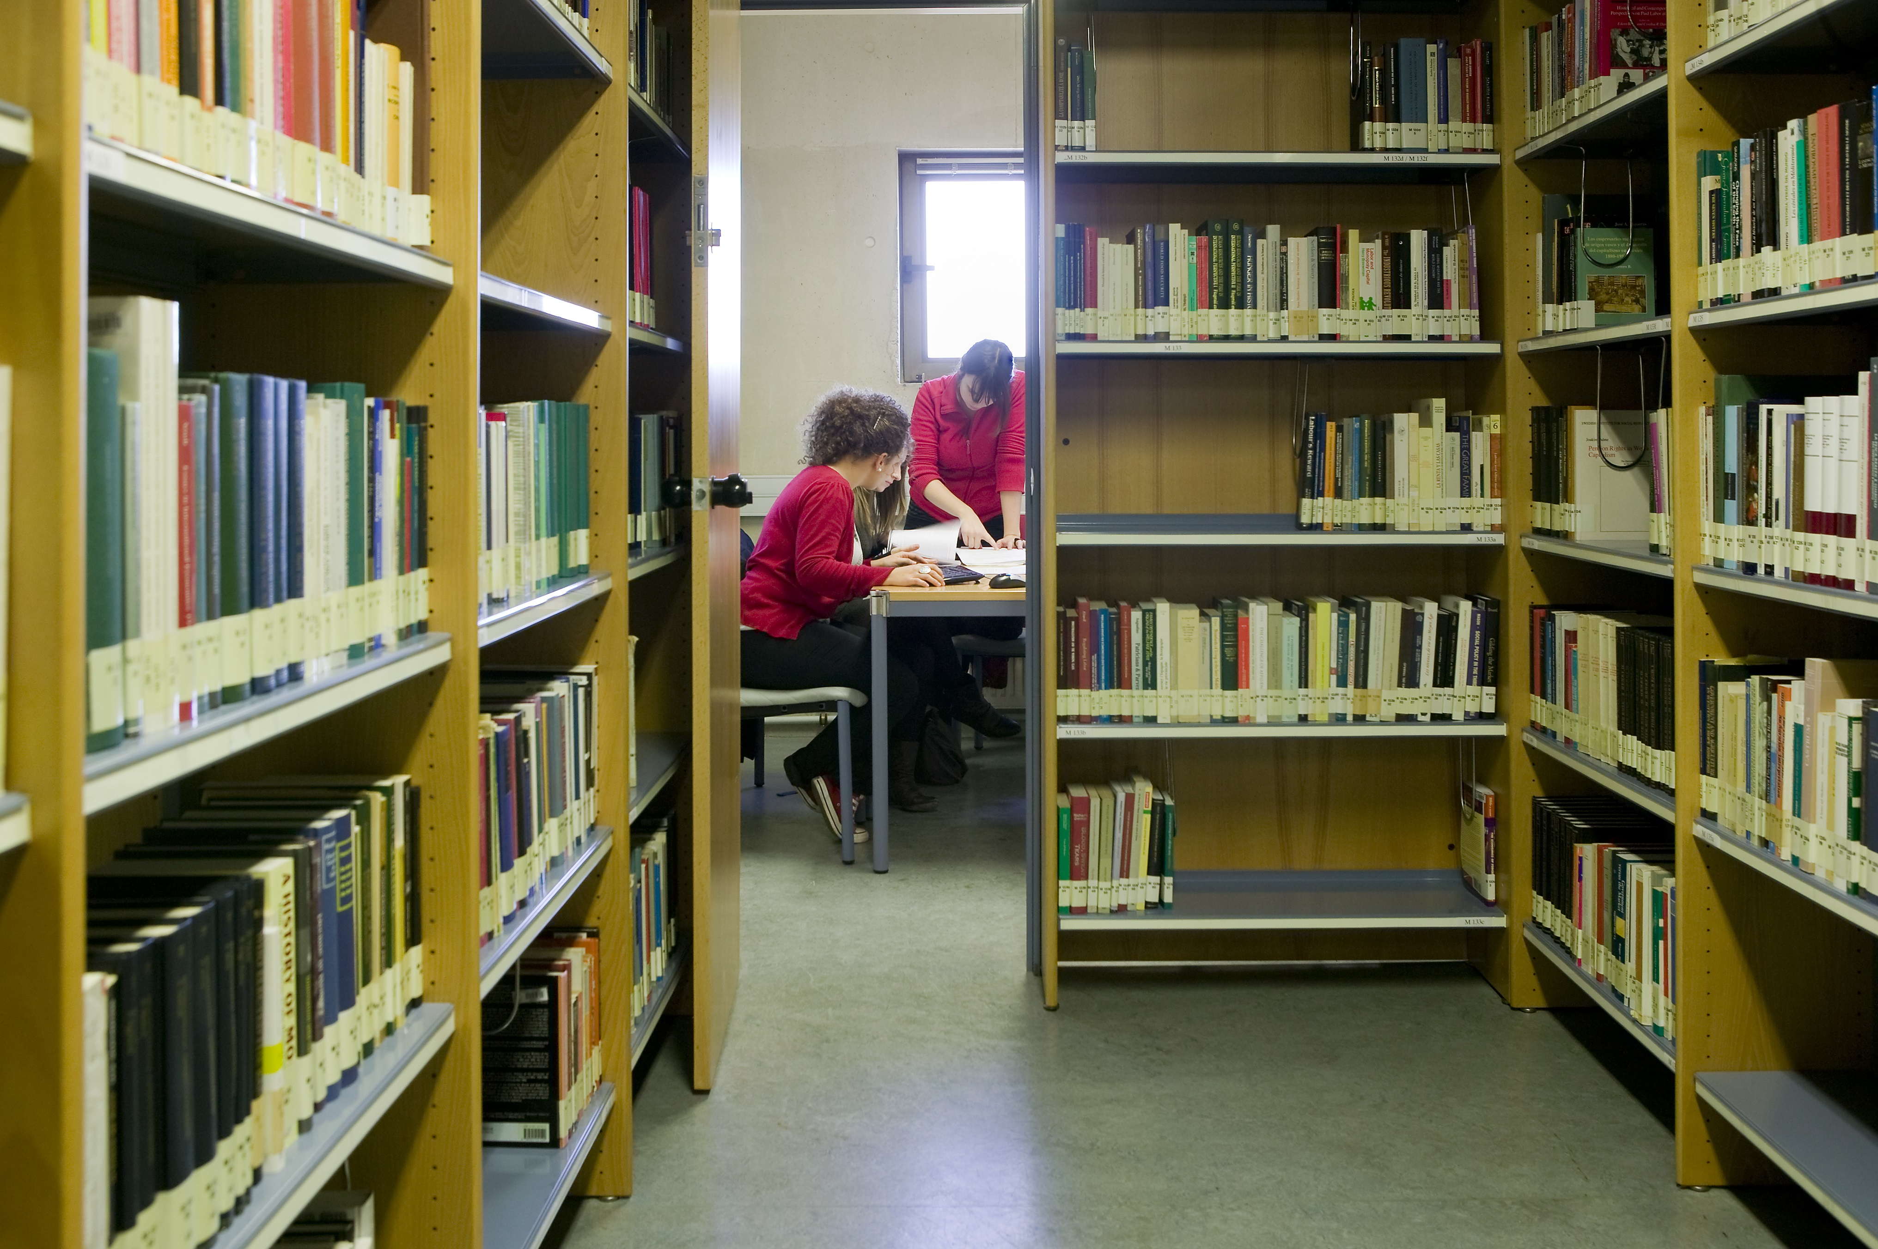
Fomentar el autoservicio
Aplicación de reservas de puestos de estudio individual y salas de trabajo en grupo y colaborativo
Autoservicio de las salas de trabajo en grupo y colaborativo

Slide 10

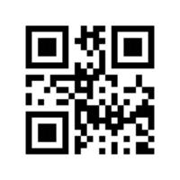


Futuro de los espacios en la Bupna
Señalización de los espacios para facilitar su localización
Autoservicio de las salas
Espacios para personas
Espacios flexibles

Slide 11
El proyecto de remodelación de espacios en la Bupna
Espacios diferentes para necesidades diferentes

Slide 12
Muchas gracias
Ángela Berasategui Ruiz
Beatriz Lloves Guntín
Sonia Pérez Miguelez
Mª José Salinas Liberal

Slide 13
